Slide 1
Pengembangan Literasi di Sekolah
PSD 324
Sesi ke-1
Topik
Konsep Dasar Literasi

Slide 2
Khusnul Fatonah, M.Pd.
0306049002
khusnul.fatonah@esaunggul.ac.id

Slide 3
Materi Sesi ke-1
Konsep Dasar Literasi

Slide 4
Keterangan hasil laporan PISA 2012
Sains
Peringkat 64 (skor 382 dari rata-rata 501)
Matematika
Peringkat 64 (skor 375 dari rata-rata 494)
Membaca
Peringkat 61 (skor 396 dari rata-rata 492)
Total 65 negara, Indonesia berada pada peringkat ke-64
Keterangan hasil laporan PISA 2015
Sains
Peringkat 62 (skor 403 dari rata-rata 493)
Matematika
Peringkat 64 (skor 386 dari rata-rata 490)
Membaca
Peringkat 61 (skor 397 dari rata-rata 493)
Total 72 negara, Indonesia berada pada peringkat ke-64

Slide 5
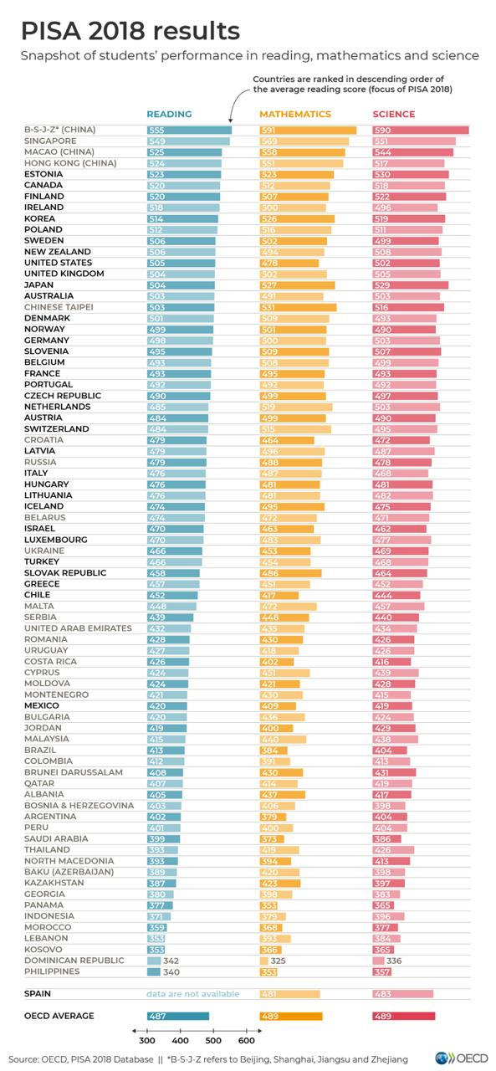
INDONESA
Peringkat ke-74 dari 79 negara

Slide 6
Keterangan hasil laporan PISA 2018
Membaca: Indonesia berada pada peringkat 6 dari bawah (74). Skor rata-rata Indonesia adalah 371, berada di bawah Panama yang memiliki skor rata-rata 377. Peringkat I, Cina (555), Peringkat II, Singapura (549), Peringkat III, Makau, Cina (525), Peringkat IV, Finlandia (520)
Matematika: Indonesia berada di peringkat 7 dari bawah (73) dengan skor rata-rata 379. Indonesia berada di atas Arab Saudi (373). Peringkat I, Cina (591)
Sains: Indonesia berada di peringkat 9 dari dari bawah (71) dengan skor rata-rata 396. Indonesia berada di atas Arab Saudi (386). Peringkat I, Cina (590).

Slide 7
PISA 2015 | PISA 2018
Kemampuan membaca: 397 Kemampuan matematika: 386 Kemampuan kinerja sains: 403 | Kemampuan membaca: 371 Kemampuan matematika: 379 Kemampuan kinerja sains: 396
Indikator dan metode yang digunakan untuk survei PISA 2015 dan 2018 sama
Bedanya:
Tahun 2015 ada 72 negara, sedangkan tahun 2018 bertambah menjadi 79 negara.

Slide 8
Apa yang harus dilakukan?
Pembenahan sistem asesmen → Kemendikbud
Tumbuhkan niat membaca pada anak
Bangun budaya membaca pada anak
Tingkatkan kemampuan berliterasi
Berpikir dan bernalar adalah kegiatan yang tidak bisa dipisahkan dari keseluruhan proses membaca (Thordike dalam Carrel, 1988)

Slide 10
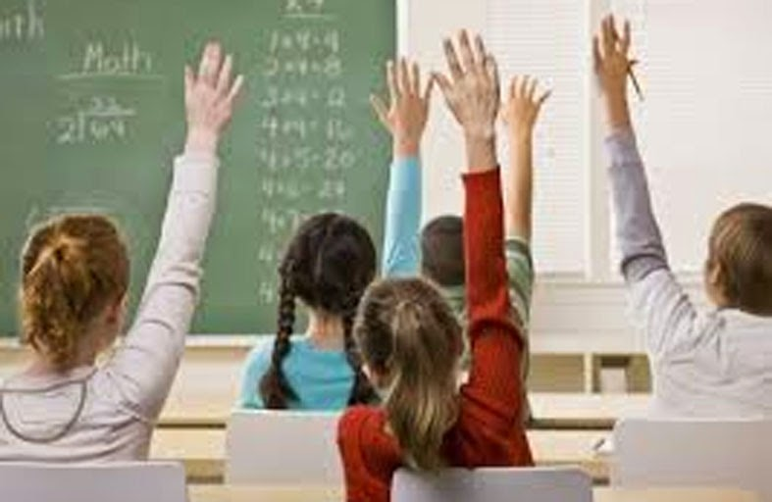
Apa itu Literasi?

Slide 11
HAKIKAT LITERASI
Literasi adalah seperangkat keterampilan dan kemampuan seseorang dalam mengakses, memahami, serta menggunakan sesuatu secara cerdas melalui berbagai aktivitas untuk menginterpretasikan, mengkritisi informasi dari berbagai sumber, serta menyelesaikan masalah dalam kehidupannya sehari-hari.
Literasi tidak hanya melibatkan kemampuan teknis membaca dan menulis, tetapi juga keterampilan kritis dan kontekstual yang memungkinkan seseorang untuk berpartisipasi secara penuh dan aktif dalam masyarakat.

Slide 12
Seseorang yang memiliki pemahaman literasi yang tinggi dapat dilihat dari kemampuannya menalar suatu informasi dan memahami serta mengaplikasikannya sesuai dengan isi informasi yang ia pahami.

Slide 13
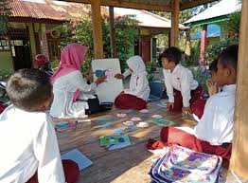
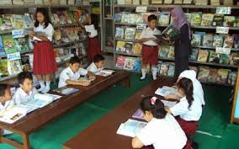
Guru, sekolah, dan pembuat kebijakan harus bekerja sama untuk menciptakan lingkungan yang mendukung pengembangan keterampilan literasi sejak dini.

Slide 14
Tujuan dan Manfaat Literasi dalam Pendidikan
Tujuan
Mengembangkan kemampuan membaca dan menulis siswa
Meningkatkan pemahaman siswa
Mendorong pemikiran kritis siswa
Mengembangkan keterampilan menulis siswa
Mendorong kreativitas dan ekspresi diri
Mempersiapkan untuk partisipatif aktif siswa
Mendukung pembelajaran lainnya di sekolah

Slide 15
Tujuan dan Manfaat Literasi dalam Pendidikan
Manfaat
Akses terhadap informasi
Peningkatan pemahaman
Pengembangan keterampilan menulis
Pemberdayaan siswa
Partisipasi yang aktif dalam pembelajaran
Peningkatan pencapaian akademik
Persiapan untuk masa depan

Slide 16
Peran Literasi dalam Meningkatkan Mutu Pendidikan
Dengan literasi yang kuat, siswa dapat mengakses informasi dengan lebih baik, memahami materi pelajaran secara lebih mendalam, dan berpartisipasi aktif dalam proses pembelajaran
Literasi membantu siswa untuk merespons lebih baik terhadap materi pelajaran dan meningkatkan prestasi akademis.
Siswa yang memiliki literasi yang baik cenderung lebih mampu menganalisis informasi dengan kritis, mempertanyakan asumsi, dan membuat kesimpulan yang didukung oleh bukti.
Siswa yang memiliki keterampilan literasi yang baik cenderung lebih sukses dalam berbagai aspek kehidupan: menyelesaikan tugas-tugas sehari-hari hingga berinteraksi dengan orang lain dalam lingkungan sosial dan profesional

Slide 17
ENAM LITERASI DASAR
01
03
02
LITERASI SAINS
LITERASI BACA TULIS
LITERASI NUMERASI
06
04
05
LITERASI BUDAYA & KEWARGAAN
LITERASI DIGITAL
LITERASI FINANSIAL
(Sumber gln.kemdikbud.go.id).

Slide 18
Budaya literasi adalah kunci dari kemajuan sebuah bangsa
Kemampuan literasi adalah kunci dari ilmu pengetahuan

Slide 19
Terima Kasih

